Slide 1
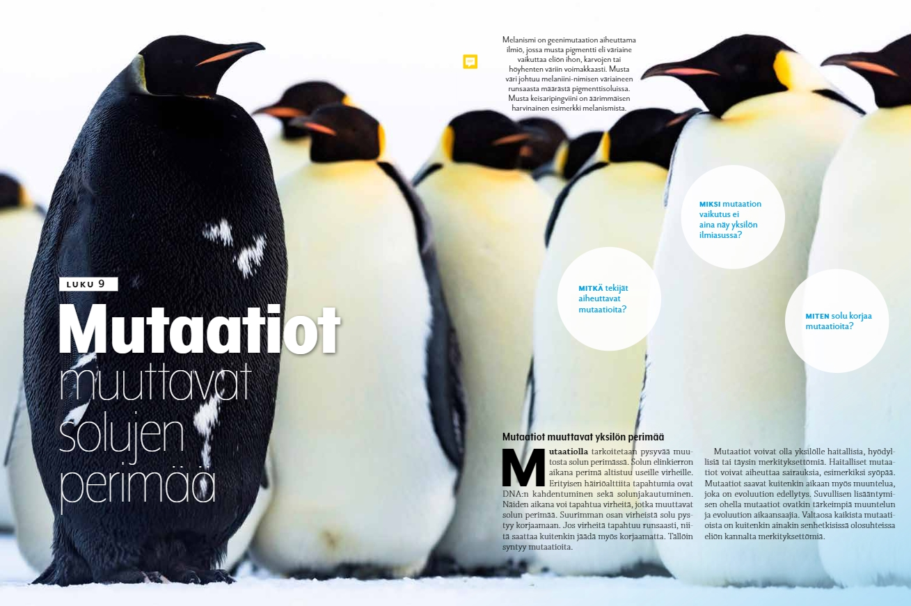



Slide 2
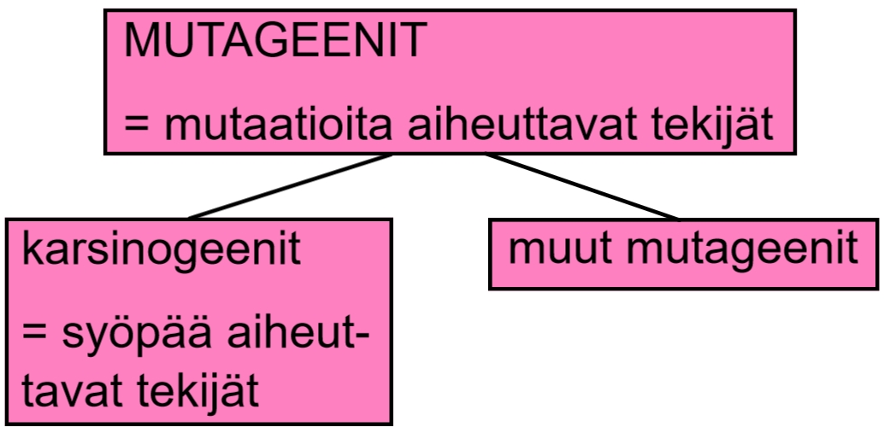
Notes:
Mutaatioiden aiheuttajaa ei aina tiedetä. Ympäristötekijöitä, jotka aiheuttavat mutaatioita kutsutaan mutageeneiksi.

Slide 3
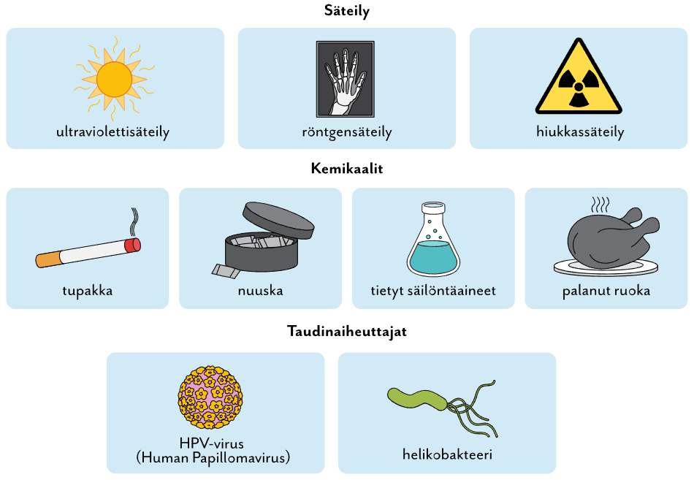
Mutaatioita aiheuttavia tekijöitä

Slide 4
Ultraviolettisäteily on esimerkiksi Auringosta peräisin olevaa säteilyä.
Liiallinen ultraviolettisäteily ja ihon palaminen altistavat solut mutaatioille.

Slide 5
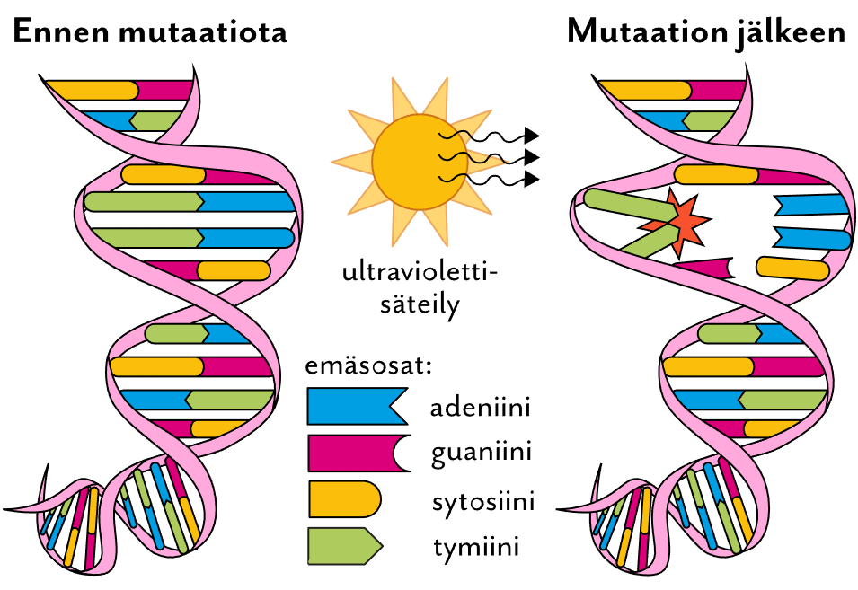
UV-säteilyn vaikutukset DNA-molekyyliin
Notes:
Ultraviolettisäteily vaurioittaa DNA-molekyylin kaksoisjuostetta. Runsaan ultraviolettisäteilyn seurauksena DNA-juosteessa olevat tymiini- ja sytosiiniemäkset saattavat pariutua keskenään ja vaurioittaa näin kaksoisjuosteen rakennetta. Seurauksena on mutaatio.

Slide 6
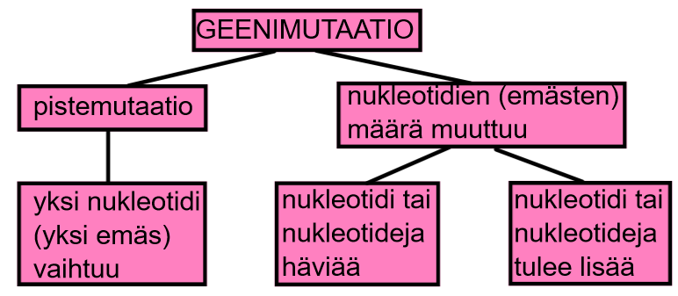

Slide 7
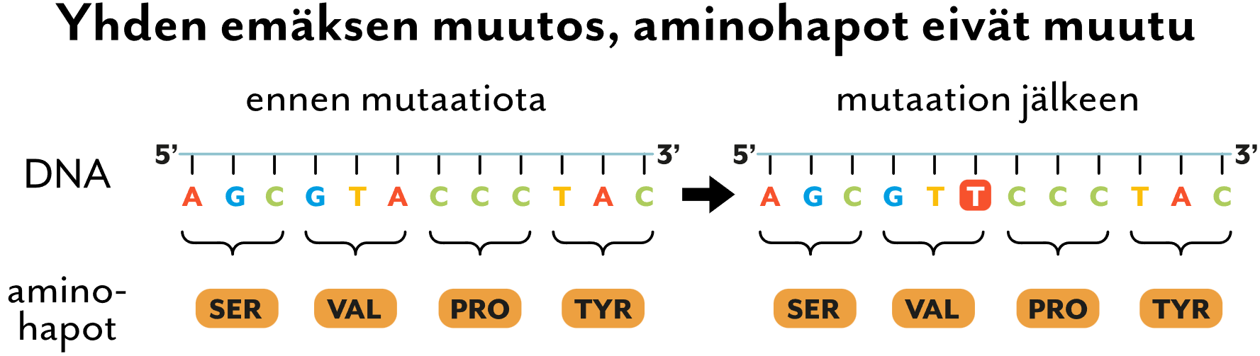
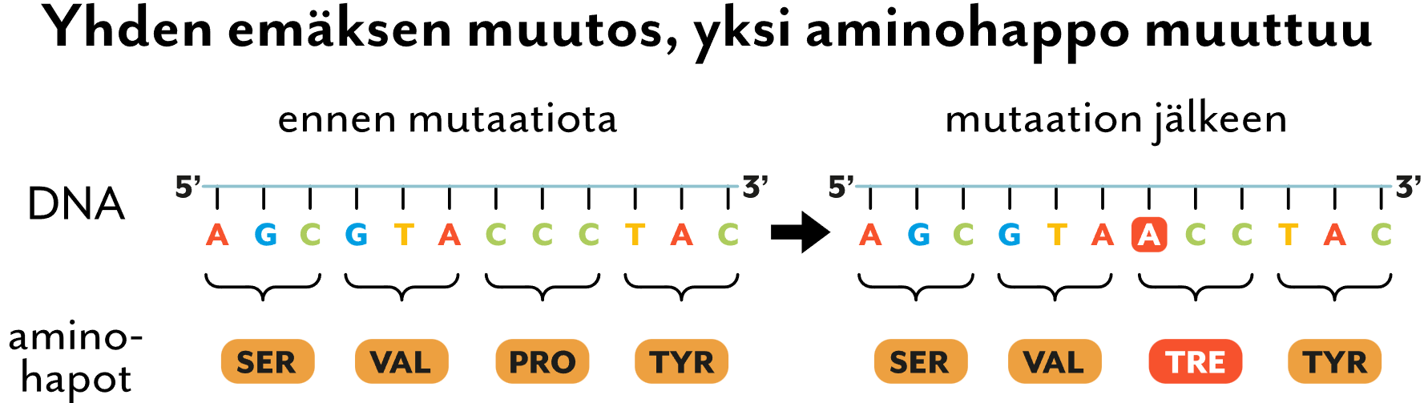
Geenimutaatioita

Slide 8
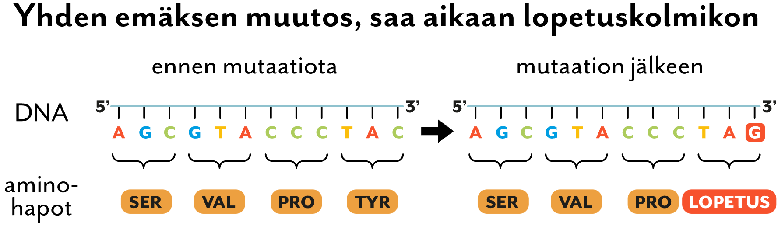
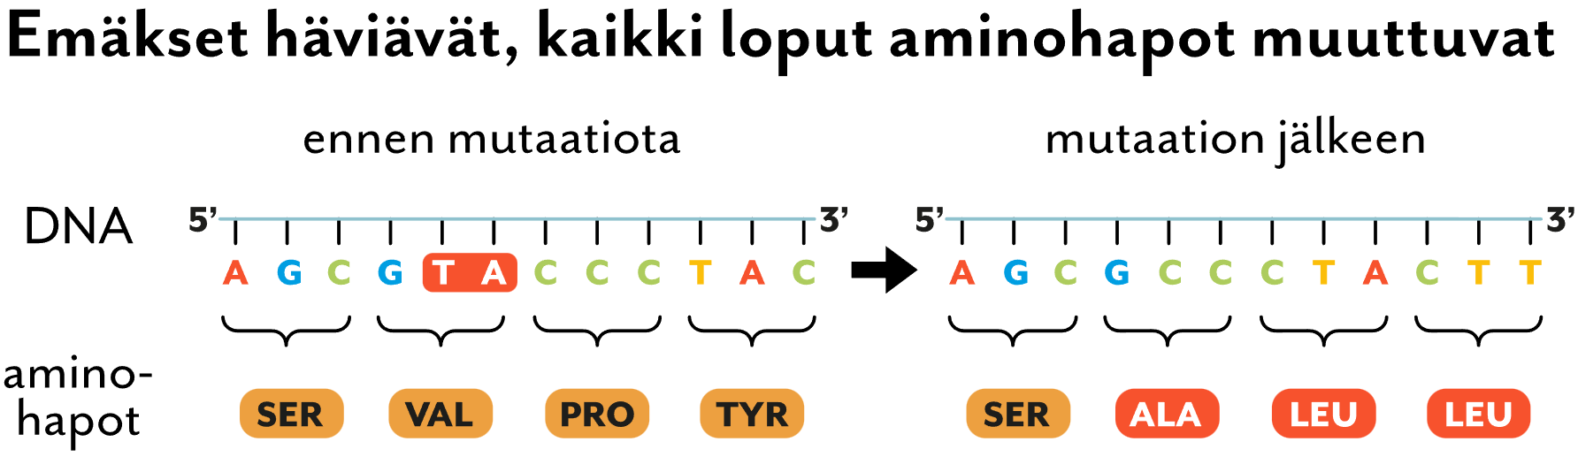
Geenimutaatioita

Slide 9
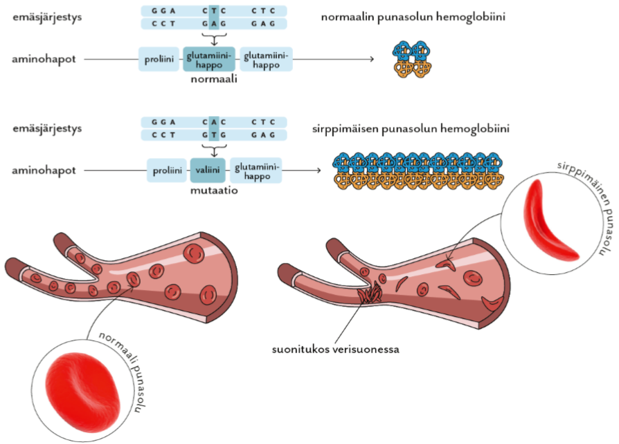
Sirppisoluanemian aiheuttava mutaatio
Notes:
Sirppisoluanemia on pistemutaatiosta johtuva sairaus, jossa hemoglobiinia muodostava geeni mutatoituu. Tämän vuoksi punasolujen muoto muuttuu sirppimäiseksi ja ohueksi. Terve punasolu on kiekkomainen ja kuopalla molemmin puolin. Tällainen rakenne mahdollistaa suuren hapenottopinta-alan. Sirppimäinen punasolu ei poikkeuksellisen rakenteensa vuoksi pysty kuljettamaan happea yhtä tehokkaasti kuin normaali punasolu. Erikoisen muotonsa lisäksi sirppisolut ovat jäykkiä, joten ne jäävät helposti kiinni pieniin hiussuoniin ja aiheuttavat hengenvaarallisisa suonitukoksia.

Slide 10
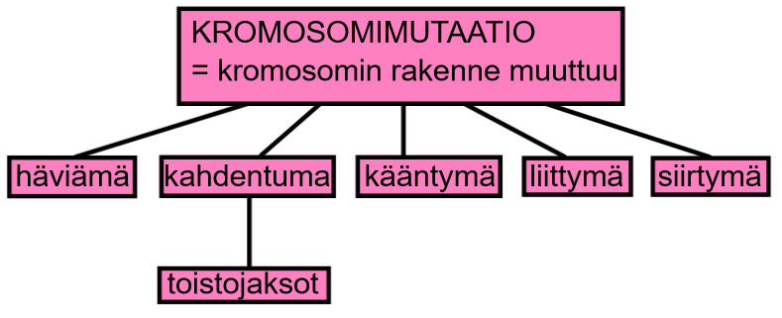

Slide 11
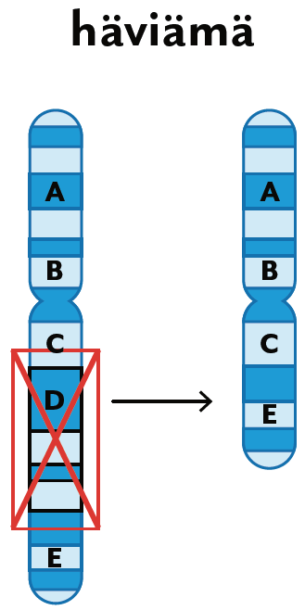
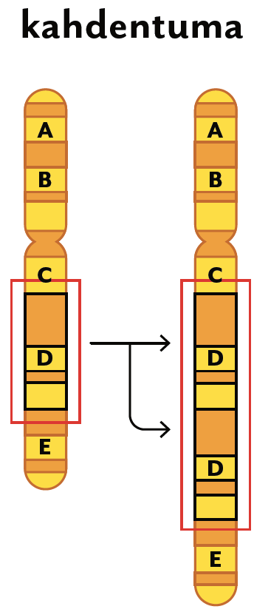
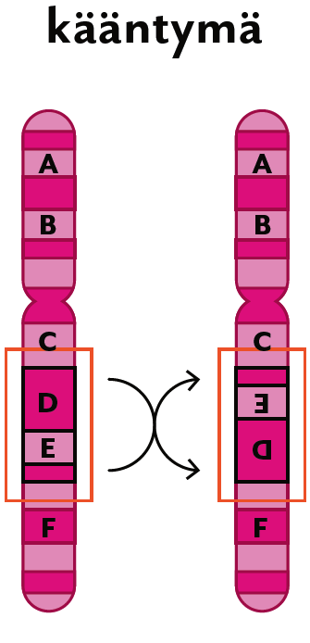
Kromosomimutaatioiden tyypit 1
Notes:
Häviämässä kromosomin osa häviää kokonaan. Kromosomi lyhenee.
Kahdentumassa kromosomiin liittyy toinen samanlainen osa toisesta kromosomista. Kromosomi pitenee.
Kääntymässä irronnut kromosomin osa kääntyy ja liittyy takaisin paikalleen. Samalla geenien järjestys muuttuu päinvastaiseksi.

Slide 12
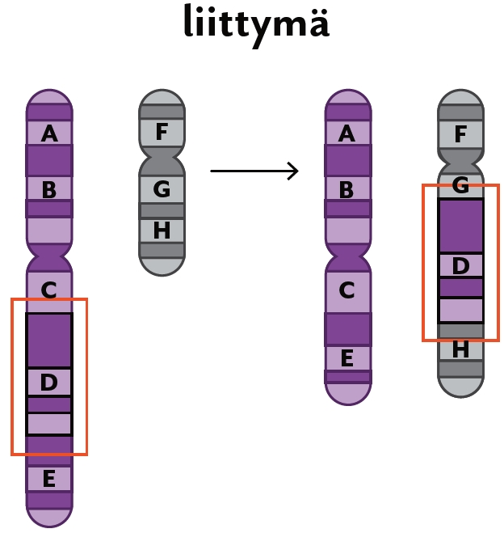
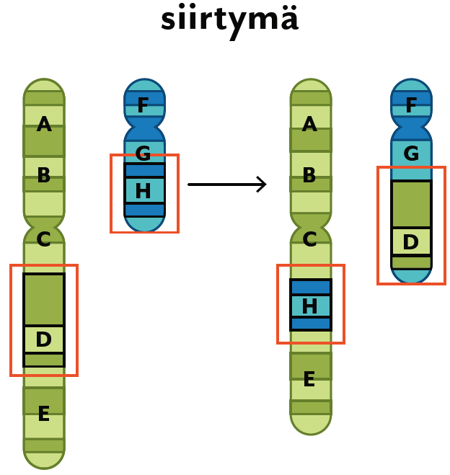
Kromosomimutaatioiden tyypit 2
Notes:
Liittymässä irronnut kromosomin osa liittyy joko saman kromosomin eri paikkaan tai kokonaan eri kromosomiin.
Siirtymässä kahdesta eri kromosomista irronneet palat vaihtavat keskenään paikkaansa.

Slide 13
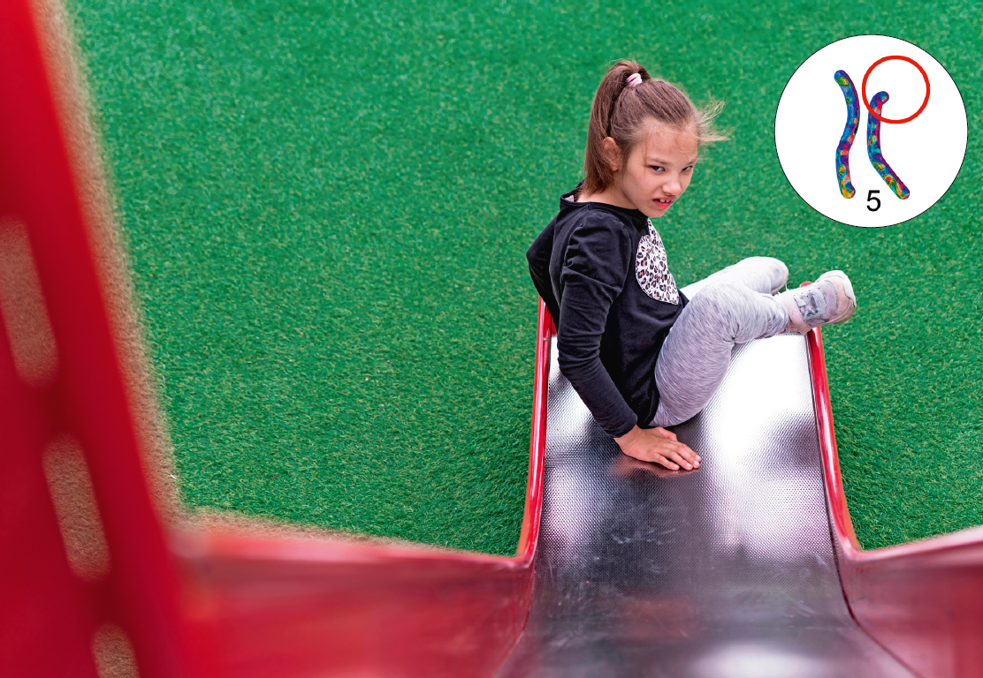
Ihmisellä tunnetaan niin sanottu CDC-oireyhtymä (cri-du-chat)
eli kissanparkaisusyndrooma, jossa toisesta kromosomin
numero 5 vastinkromosomeista puuttuu lyhyt haara joko osittain tai kokonaan.
Notes:
Tämä johtuu häviämästä kromosomissa. CDC:tä sairastavat ihmiset ovat yleensä pienikasvuisia, pienipäisiä sekä eritasoisesti kehitysvammaisia. Myös eri elinten rakennepoikkeavuuksia ilmenee usein. Suomessa syntyy vuosittain 1-3 CDC-lasta. Oireyhtymä on saanut nimensä siitä, että CDC-vauvan itku on kimeä, kissanpoikasen naukunaa muistuttava ääni.

Slide 14
Kromosomimutaatioiden seurauksena muodostuneet DNA:n toistojaksot ovat kullakin ihmisellä yksilölliset. Toistojaksojen avulla yksilö voidaan tunnistaa luotettavasti pienestäkin määrästä DNA:ta.

Slide 15
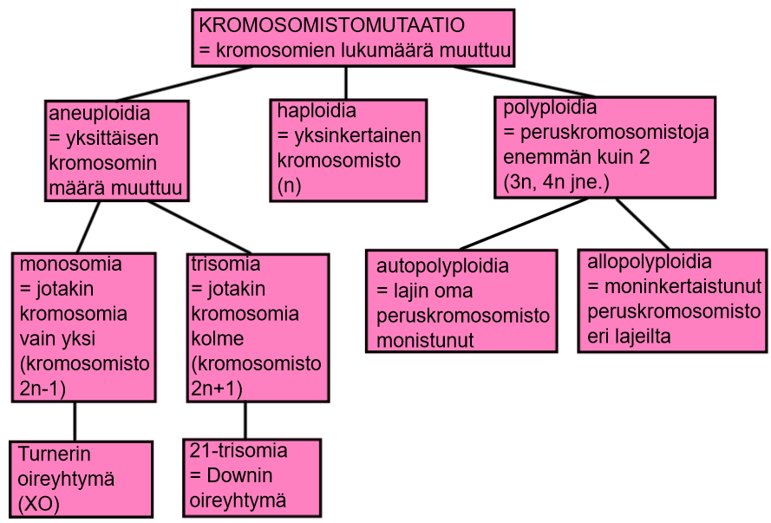

Slide 16
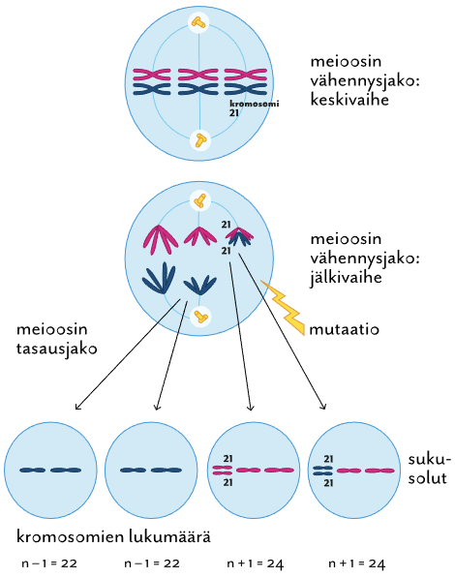
Downin oireyhtymä

Slide 17
Downin oireyhtymä karyotyypissä

Slide 18
Polyploidia
Notes:
Polyploidiassa peruskromosomistoja on enemmän kuin kaksi. Polyploidisessa sipulissa peruskromosomisto on kaksinkertaistunut. Polyploidinen kasvi on yleensä kooltaan suurempi kuin normaali yksilö ja tuottaa myös suurikokoisempia sipuleita. Ihminen voi jalostaa polyploidisia kasveja myös keinotekoisesti esimerkiksi saadakseen suurempia satoja.

Slide 19
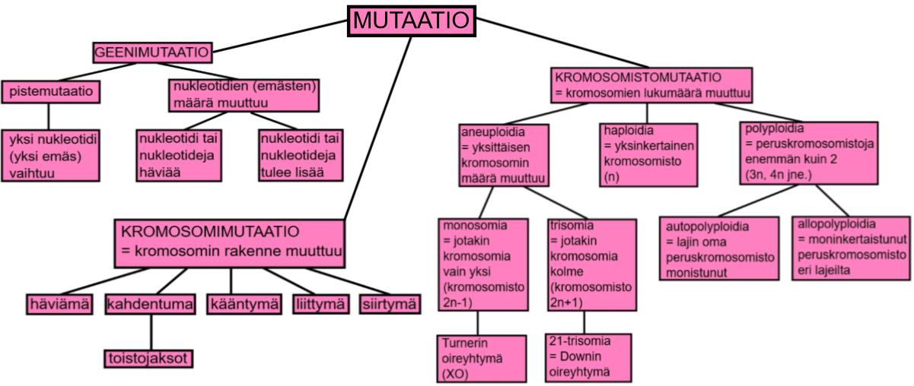


Slide 20
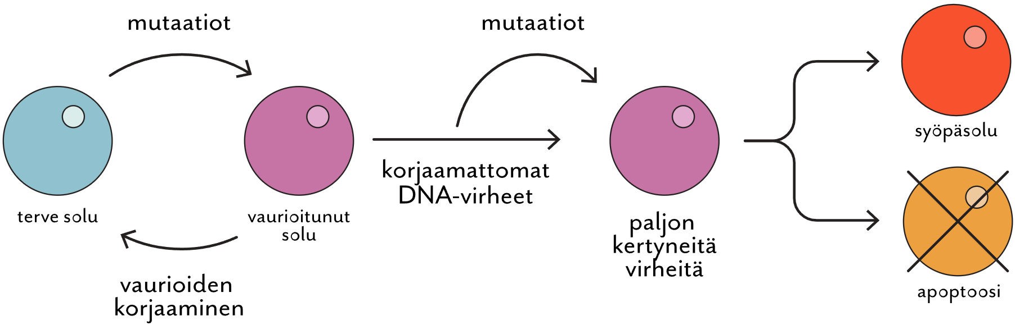
Mutaatioiden vaikutukset
Notes:
Terveessä solussa mutaatioiden ilmeneminen ja niiden korjaaminen ovat tasapainossa. Jos mutaatioita ilmenee enemmän kuin niitä korjataan, solu vaurioituu. Vaurioituneita soluja voidaan poistaa apoptoosilla, mutta osa vaurioituneista soluista voi muuttua syöpäsoluiksi.

Slide 21
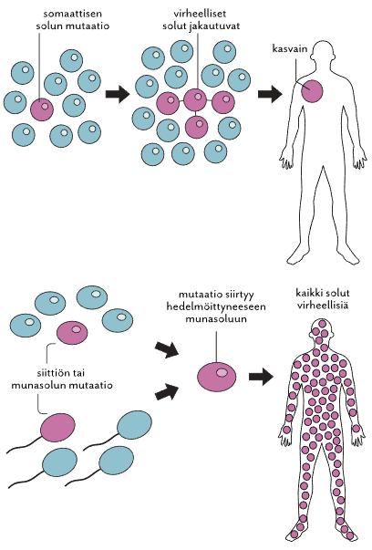
Syövän kehittyminen
Notes:
Syöpäkasvaimet ovat seurausta somaattisten solujen mutaatioista. Somaattisen solun mutaatio ei kuitenkaan periydy jälkeläisille. Sukusoluissa tapahtuvat mutaatiot sen sijaan siirtyvät hedelmöityksen myötä jälkeläisille.

Slide 22
Kuvalähteet
Piirroskuvat
Joona Aalto: diat 3, 5, 7, 8, 9, 11, 12, 16, 20, 21
Johanna Tarkela: dia 18
Valokuvat
Nature Picture Library / MVPhotos: dia 1
Shutterstock: diat 4, 9, 13, 14, 17

